Slide 1





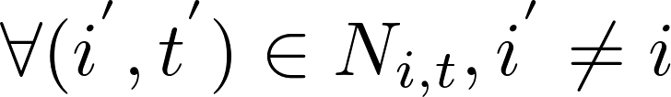
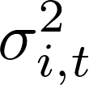

事件图注意力
增强编码
融合局部状态
与图信息
输入信息
策略网络输出
当前车辆状态
状态编码
FC + Tanh
激活函数
Tanh
均值
全连接层
FC
特征融合
驻站动作
邻居事件集合
GAT 聚合
事件影响
Softplus
事件图邻接关系
更新
策略
参数
学习邻居事件权重
动作分布参数化
MAPPO 更新：优势函数 + PPO 剪切目标
训练阶段反馈

